Slide 1

머신러닝 기반 고장진단
예지보전 솔루션
2021.10.05
경영학부
강예지 | 김영재 | 김종엽 | 민수홍 | 변준현

Slide 2
CONTENTS
1.연구배경 및 목적
1-1 연구배경
1-2 연구 목적
2.개발결과
2-1 Poc 로드맵
2-2 이상감지 및 알고리즘
2-3 원인분석
2-4 대시보드 구현
3.기대효과 및 시장성

Slide 3
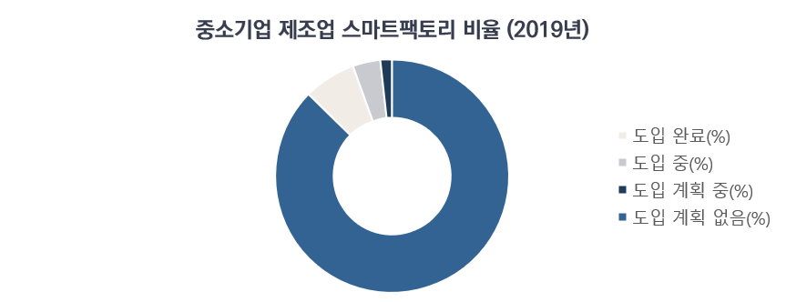
1.1 예지보전 연구의 배경
1.6%
3.8%
7.3%
87.3%
스마트팩토리 사업은 정부가 2022년까지 스마트 팩토리 3만개 구축을 목표로하고 있지만, 2019년 기준 9,703개가 구축된 상황 (스마트제조혁신단(2019))
2019년 기준 87.3%의 중소기업이 도입 계획 없음이라고 응답 (중소기업벤쳐부(2019))

Slide 4
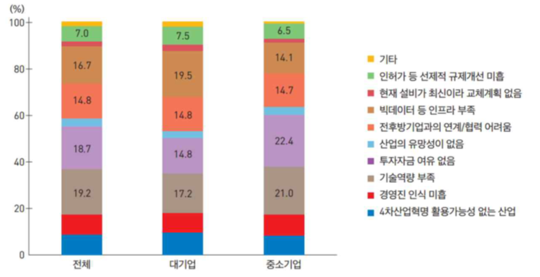
1.1 예지보전 연구의 배경
스마트팩토리 추진 애로사항
87.3%
중소기업 중 43.4%가 기술역량이 부족하고, 투자 자금의 여유가 없음 (정은미 외(2017))
스마트팩토리 사업의 진입장벽이 높은 이유는 중소기업의 스마트팩토리에 대한 이해와 구축을 통한 기업 이익에 대한 확신부족 (기술경영경제학회(2019), 스마트팩토리 추진 효율성 제고를 위한 중소기업 교육 개선 전략)

Slide 5
1.1 예지보전 연구의 배경
국내 중소기업 스마트 팩토리 현황
해결되어야 할 문제점
정부의 스마트 팩토리 추진 정책
제조 중소기업들의 낮은 스마트팩토리 비율
중소기업들의 여유 투자금 부족, 기술 역량 부족
스마트팩토리에 대한 이해와 구축을 통한 기업 이익에 대한 확신부족
87.3%
본 연구의 목적
중소기업들의 스마트팩토리 사업 참여를 위해
1. 중소기업에 설비 예지보전 모니터링 시스템 보급
2. 생산성 향상 → 스마트팩토리 사업 참여 제고
예지보전 도입효과
예지보전 : 인공지능을 이용하여 예상하지 못한 고장 및 사고 발생의 위험을 줄이는 기술
도입효과 : 설비 고장 예측 / 설비 수명 진단 / 시간 운영 관리 / 사고발생 예방

Slide 6
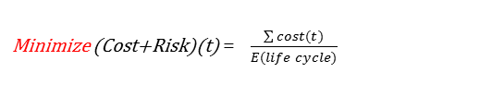
1.2 예지보전 연구의 목적
유지 보수 비용 및 위험
불필요한 점검 → 기계 점검 비용 + 점검에 따른 다운타임(down-time) 발생
실제 고장 발생 → 상대적으로 긴 다운타임 발생
적절한 점검시점 결정을 통한 다운타임 및 기계 점검 비용 최소화 필요
기계 잔여 수명 예측을 통한 최적의 설비 점검 시점 결정 및 설비 유지 보수 비용 최소화
Too Early Changing/
Operation Loss (Cost)
Breakdown/
Quality Failure (Risk)
Optimal
Maintenance Point
Time(t)
<최적 점검시점 결정 모형 예시>

Slide 7
2.1 POC(개념증명) 로드맵
잔여수명 예측
센서 데이터
수집
Degradation Factor 적용 후 모델링
Exponential weighted linear regression
Bayesian mixture model
센서 데이터 변환
모니터링
어플리케이션 개발
RMS
Kurtosis
Skewness
Hotelling’s T-square
MSET
Autoencoder
고장 진단 및 원인 분석
Shapely value (XAI)
Decomposition

Slide 8
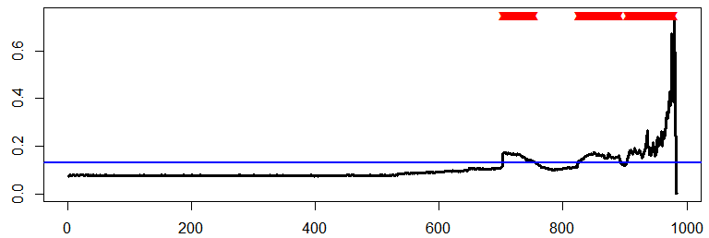
2.2 이상감지 및 알고리즘
정상이라고 가정
control limit 설정
sensor(khz)
time
[MSET 프로세스]
상태가 정상인 train 데이터를 이용해서 센서 간 모델링을 활용해 주요 센서의 잔차를 구함
정상 상태에 대한 핵심 변수의 잔차를 이용해서 임계치(control limit) 값 계산
test 데이터를 이용해서 센서 간 모델링을 활용해 주요 센서의 잔차를 구함
임계치를 기준으로 test 데이터 잔차의 이상/정상 판단 → 기계 이상 / 정상 판단

Slide 9
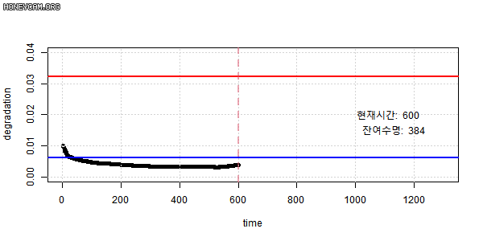
2.2 이상감지 및 알고리즘
실 관측을 통한
고장 시점 값
control limit 설정
[잔여수명 예측 프로세스]
센서 데이터를 이용해서 센서 간 모델링을 활용해 주요 센서의 잔차를 degradation 변환
degradation 변환 된 센서데이터를 활용해서 모니터링 적용
임계치를 기준으로 평균 신뢰성으로 수명 예측 / 머신러닝으로 수명 예측
고장시점 값은 POF (Physics Of Failure)를 이용 / 데이터의 실 고장 관측을 통해 산출
지수함수를 가중치로 설정한 가중선형회귀를 이용하여 잔여수명 예측

Slide 10
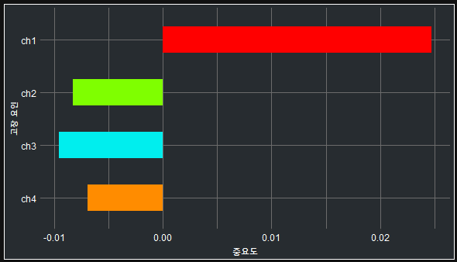
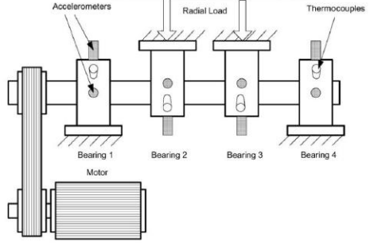
2.3 원인분석
[원인분석]
현장 엔지니어가 효율적인 조치를 할 수 있게 정보 제공
센서가 부착된 부위 한해서 어디서 문제가 발생했는지 파악 용이
Explanation AI 기법인 shapely value를 이용해서 원인 분석

Slide 11
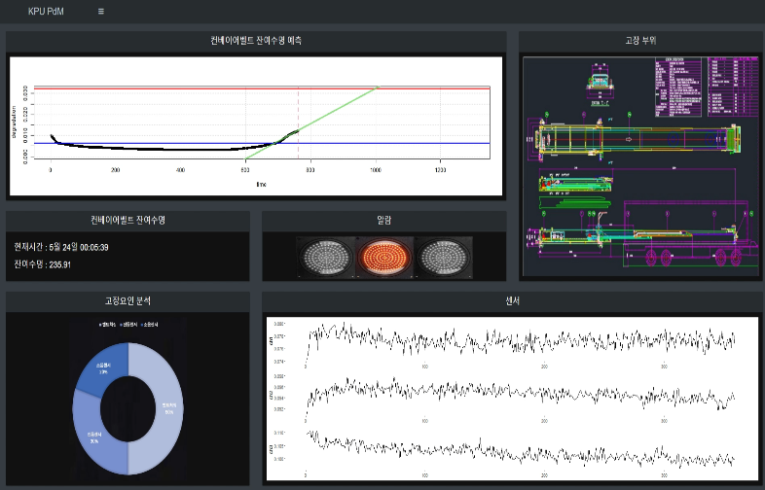
2.4 Rshiny 대시보드 구현
잔여 수명 예측 시각화
잔여수명 예측 수치 표시
잔여수명에 따른 파란 불 / 노란 불 / 빨간 불 표시

Slide 12
2.4 Rshiny 대시보드 구현
개별 센서 값 시각화
벨트 처짐, 소음(dB), 모터 진동 각각 의 변수를 실시간으로 시각화

Slide 13
2.4 Rshiny 대시보드 구현
고장 요인 및 부위 분석 (미구현)
소음, 벨트 처짐, 진동에 대한 추가적인 데이터 분석을 통해 고장 요인 및 고장 부위 예측 예정

Slide 14
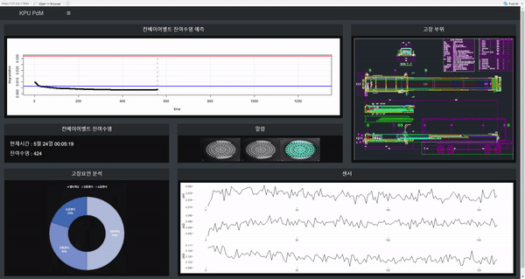
2.4 Rshiny 대시보드 동작 시연

Slide 15

3.기대효과 및 시장성
기계 잔여 수명예측을 통한 최적 설비 점검 시점 결정 가능
불필요한 점검 시간 및 설비 유지 보수 비용 감소
사고 발생 위험 예방
예지보전 모니터링 시스템 보급을 통한 중소기업의 스마트팩토리 참여 확대

Slide 16
THANK YOU
HAVE A NICE DAY!

